Slide 2
Introducción al Desarrollo de Software - Lanzillotta
Capra - Chaves - Di Matteo - Sosa - Villegas - Palavecino

Slide 3
Agenda
Introducción a la Materia
Linux
Terminal

Slide 4
Presentación de la materia

Slide 5
Integrantes
Docentes:
Lic. Bruno Lanzillotta
Martín Sosa
Franco Capra
Carolina Di Matteo
Leonel Chaves
Tomas Villegas
Nestor Palavecino
Colaboradores
Ing. Tomás Rodríguez
Flavio Villanueva

Slide 6
Régimen de Cursada
1 parcial + 2 recuperatorios (el 2do recuperatorio en en la 1er fecha de final)
1 parcialito (60% correcto para su aprobación)
Los parciales y el parcialito son obligatorios (los parciales son PRESENCIALES)
Trabajo Práctico Grupal e Integrador
  2 fechas de entrega final
  Entregas incrementales
  Grupos de 6 personas máximo
  Defensa
Final Integrador de toda la materia

Slide 7
Modalidad de Cursada
Clases Teóricas - Prácticas Virtuales → Martes y Jueves 18:00 a 21:00 hs
4 Clases Presenciales OBLIGATORIAS (se debe asistir como mínimo a 3 clases para mantener la regularidad de la cursada)
Proyecto durante la cursada
  se realizará con grupos reducidos de 3 alumnos
  se expondrá en las clases presenciales la solución realizada
Medios de Comunicación
  Slack → intro-desa-software.slack.com

Slide 8
Aprobación
Asistencia a Parcialitos Obligatorios
Parcial aprobado (en cualquier instancia, tanto parcial como recuperatorios)
Asistencia a -mínimo- 3 clases presenciales obligatorias
Trabajo Práctico aprobado
Defensa Oral Trabajo Práctico aprobada

Slide 9
Promoción
PARCIAL
ó
1er Recuperatorio
7
>=
DEFENSA ORAL TP
7
>=

Slide 10
Promoción (Aclaraciones)
La nota del recuperatorio sobre-escribe la del parcial
Si un alumno que aprueba el Parcial en la primera instancia (pero no alcanza el 7 para la promoción) quiere volver a presentarse al Recuperatorio para subir nota, la nota del recuperatorio REEMPLAZA la del Parcial.
EJEMPLO “Pepito”
  Parcial = 5
  Recuperatorio = 2
  NOTA PARA EVALUAR PROMOCIÓN = 2 → NO PROMOCIONA Y VA A 2^{do} RECUPERATORIO
EJEMPLO “Juanita”
  Parcial = 4
  Recuperatorio = 7
  NOTA PARA EVALUAR PROMOCIÓN = 7 → PODRÍA PROMOCIONAR… DEPENDE DE LA DEFENSA DEL TP

Slide 11

Pepito
Sentado en la esquina pensando cómo fue tan gil.

Slide 12

Juanita

Slide 13
Links de interés
Página web de la materia
https://introds-web.vercel.app/
WhatsApp para alumnos:
https://chat.whatsapp.com/LWHJN7BCCed0FbeIGOEUkp
Canal de YouTube:
https://www.youtube.com/@Intro.Desa.Soft-Lanzillotta

Slide 14
Introducción a Linux

Slide 15
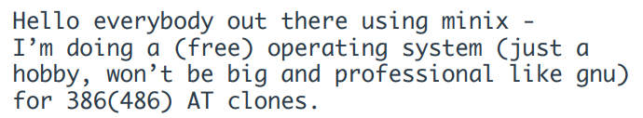
Qué es LINUX
Linux es un sistema operativo creado bajo el modelo de software libre. Comenzó como el proyecto personal en 1991, paralelo al proyecto GNU que comenzó en 1983.
En Agosto de 1991, un estudiante de Finlandia posteó en comp.os.minix, las siguiente palabras…

Slide 16
Qué es LINUX
El estudiante fue Linus Torvalds, y el “hobby” del que habló eventualmente se convirtió en lo que hoy conocemos como Linux.
Linux, un sistema operativo con todas las funciones similar a POSIX (Interfaz de sistema operativo portátil Unix), ha sido desarrollado no sólo por Linus, sino por cientos de programadores de todo el mundo.

Slide 17

Qué es LINUX
Existen muchísimas distribuciones Linux, todas comparten el Kernel.

Slide 18
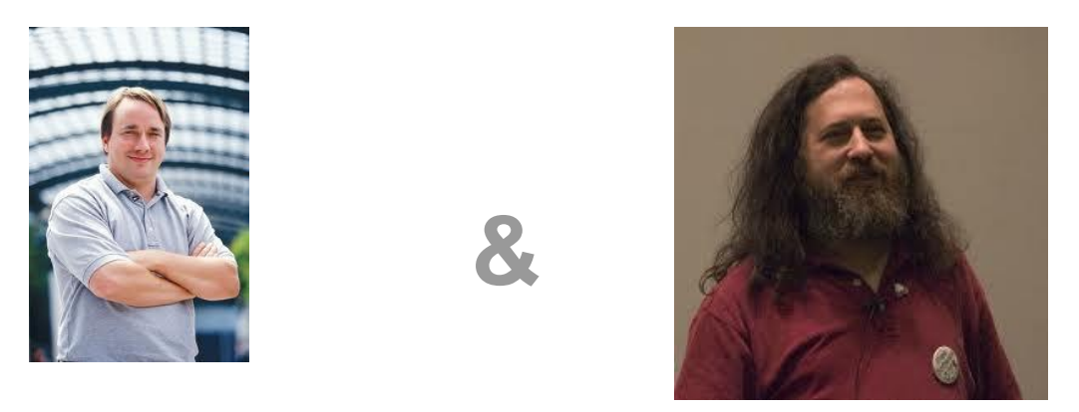
Los creadores de Linux
El core de Linux O/S originalmente fue escrito por Linus Torvalds. Actualmente miles de desarrolladores y las mayores compañías tecnológicas participan como Intel o IBM.
Richard Matthew Stallman, fundador del movimiento software libre y del sistema GNU, que junto a otro gran grupo de desarrolladores, crearon las utilidades GNU que utilizar Linux.

Slide 19
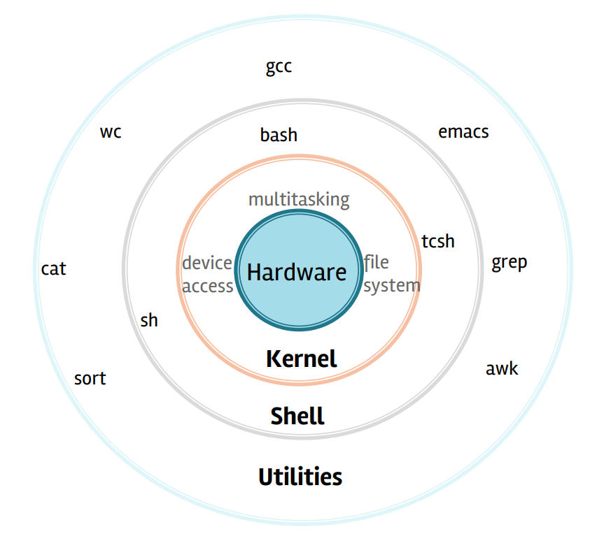
Qué es LINUX

Slide 20
Dónde se usa Linux
● World Wide Web: El 67% de los web-servers son Linux (2016)
● Computadoras para investigación o de Alta Performance: Google, Amazon, NSA, 100% of TOP500 Super-computers.
● Smartphones, Smartwatches, etc: Android phone, Amazon Kindle, Smart TVs/Devices.

Slide 21
Terminal

Slide 22
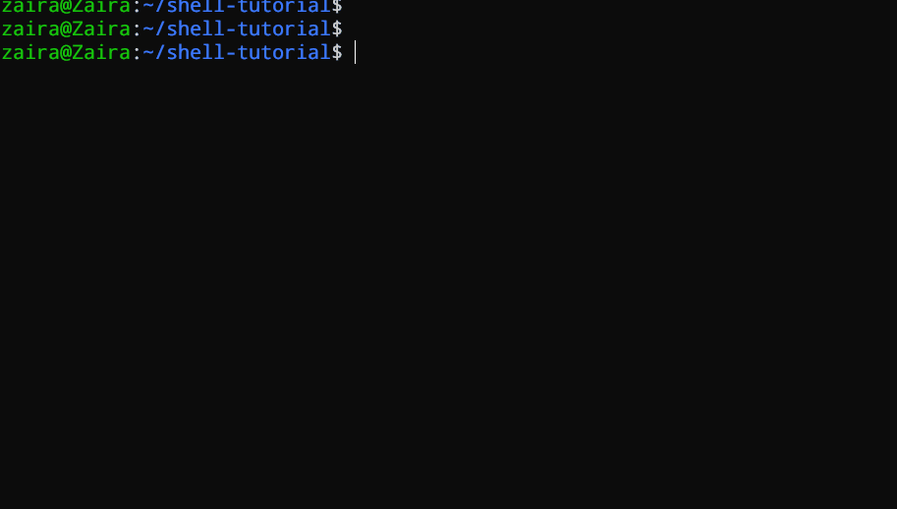
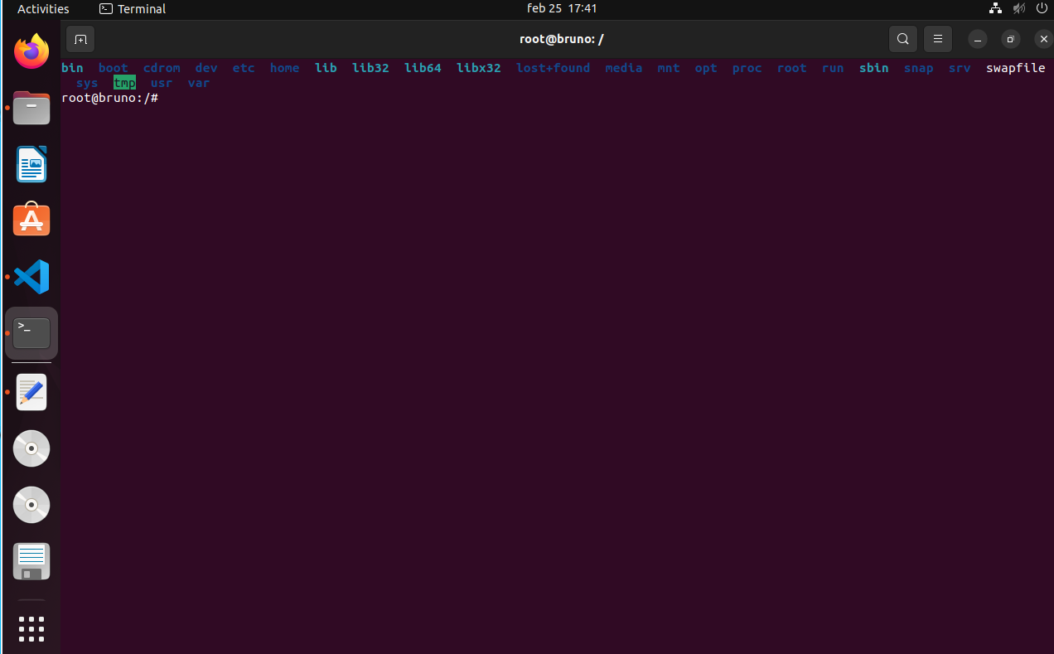
Terminal de Linux y Shell
La terminal es una interfaz que mediante líneas de comando nos permite escribir órdenes e interactuar con el SO.

Slide 23
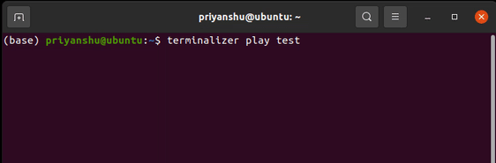
Shell
El Shell es un programa que interpreta las órdenes que escribimos en la terminal para interactuar con el SO:
Nos provee de comandos, estructuras de control y variables de ambiente.
Linux soporta múltiples Shells! Por defecto es Bash (The GNU Bourne-Again Shell), pero también existen:
The Bourne Shell (sh)
The C Shell (csh)
The Korn Shell (ksh)
The Z Shell (zsh)

Slide 24
Sistema de Archivos
(File System)

Slide 25
Jerarquía de un Sistema de Archivos
/bin/
binarios de comandos de usuario esenciales
/boot/
archivos estáticos del cargador
/dev/
archivos del dispositivo
/etc/
configuración del sistema específica del host
/home/Desktop
/home/
directorio de inicio de usuario
/home/Documents
/lib/
bibliotecas compartidas y módulos del kernel esenciales
/
/media/
punto de montaje para medios desmontables
/mnt/
punto de montaje para un sistema de archivos temporal
directorio raíz del SO
/opt/
paquetes de software de aplicaciones adicionales
/sbin/
binarios del SO
/srv/
datos de servicios proporcionados por el SO
/usr/local
/tmp/
archivos temporales
/usr/
utilidades y aplicaciones de usuario
/usr/local/bin
/var/
archivos variables
/usr/local/games
/root/
directorio de inicio para el usuario raíz
/proc/
núcleo de documentación del sistema de archivos virtual y estado de procesos

Slide 26
Implementación del Sistema de Archivos de dos partes
Kernel
Virtual File System
EXT3
HPFS
VFAT
EXT4
FreeBSD
Hardware

Slide 27
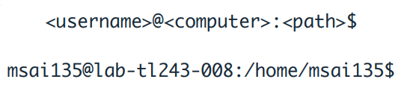
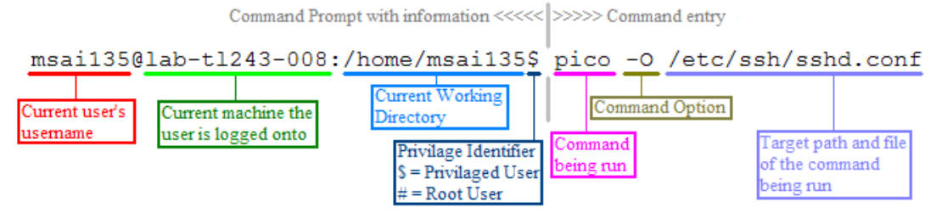
Línea de comandos
El prompt está conformado de esta manera:

Slide 28
Navegar en el FileSystem
pwd
  nos indica el directorio actual
ls
  lista los archivos de ese directorio
cd
  cambio de directorio

Slide 29
Caracteres Especiales
~ tu directorio home (ejemplo, /usr1/tutorial/tuta1)
. directorio actual
.. directorio padre
* comodín (reemplaza cualquier nombre de archivo)
? comodín que reemplaza cualquier caracter
TAB intenta completar cualquier nombre parcialmente escrito

Slide 30
Comando <ls>
ls -a → lista todos los archivos (incluidos ocultos “.”)
ls –l → lista los detalles de un directorio
ls –lR → lista los detalles de un directorio en forma recursiva
ls –lh → lista el directorio en detalle (el tamaño de los archivos se muestra en Kbytes)
ls –lS → lista ordenado el directorio por tamaño
ls –lt → lista los archivos ordenados por fecha de creación

Slide 31
Comandos muy usados
cp [file1] [file2] - Copy file
mkdir [name] - Make directory
rmdir [name] - Remove (empty) directory
mv [file] [destination] - Move/rename file
rm [file] - Remove (-r for recursive)
file [file] - Identify file type
less [file] - Page through file
head -n N [file] - Display first N lines
tail -n N [file] - Display last N lines
ln –s [file] [new] - Create symbolic link
cat [file] [file2…] - Display file(s)
tac [file] [file2…] - Display file in reverse order
touch [file] - Update modification time
od [file] - Display file contents, esp. binary

Slide 32
Para la clase que viene…
Instalar Linux
Leer y practicar comandos

